Slide 1
SISTEMAS OPERACIONAIS
Paginação

Slide 2
Paginação
A paginação e um esquema que permite que o espaço de endereçamento físico de um processo seja não-contíguo.
A paginação evita o problema de ajustar os pedaços de memória dos mais diversos tamanhos no armazenamento auxiliar, um problema sério que afetou a maioria dos esquemas de gerência de memória anteriores.

Slide 3
Paginação
Quando alguns fragmentos de código ou dados que residem na memória principal precisam ser descarregados (swap out), deve haver espaço disponível no armazenamento auxiliar.
Os problemas de fragmentação discutidos em relação a memória principal também prevalecem com o armazenamento auxilia, exceto pelo fato de que o acesso é muito mais lento, por isso é impossível fazer a compactação.

Slide 4
Paginação
Devido as vantagens em relação aos métodos anteriores, a paginação em suas muitas formas é utilizada com freqüência em muitos sistemas operacionais.

Slide 5
Método Básico
A memória física e quebrada em blocos de tamanho fixo chamados quadros(frames).
A memória lógica também e quebrada em blocos de tamanho igual chamados páginas.

Slide 6
Método Básico
Quando um processo vais ser executado, suas paginas são carregadas em qualquer quadro de memória disponível a partir do armazenamento auxiliar.

Slide 7
Método Básico
O armazenamento auxiliar e dividido em bloco de tamanho fixo que tem o mesmo tamanho que os quadris de memória.

Slide 8
Método Básico
O suporte de hardware para a paginação, cada endereço gerado pela CPU é dividido em suar partes:
  Um número da paginação (p)
  Um deslocamento de página (d) ou offset.

Slide 9
Método Básico
O numero de pagina e usado com um índice em uma tabela de pagina. A tabela de página contem o endereço base de cada pagina memória física.
Esse endereço base é combinado com o deslocamento de página para definir o endereço de memória física que e é enviado para a unidade de memória.

Slide 10
Método Básico
O tamanho da página e definido pelo hardware, o tamanho de uma página e geralmente uma potência de 2, variado de 512 bytes a 16 megabytes.

Slide 11
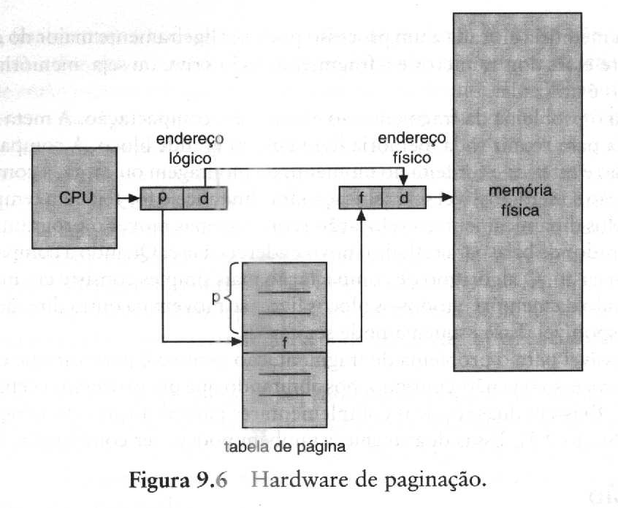
Método Básico

Slide 12
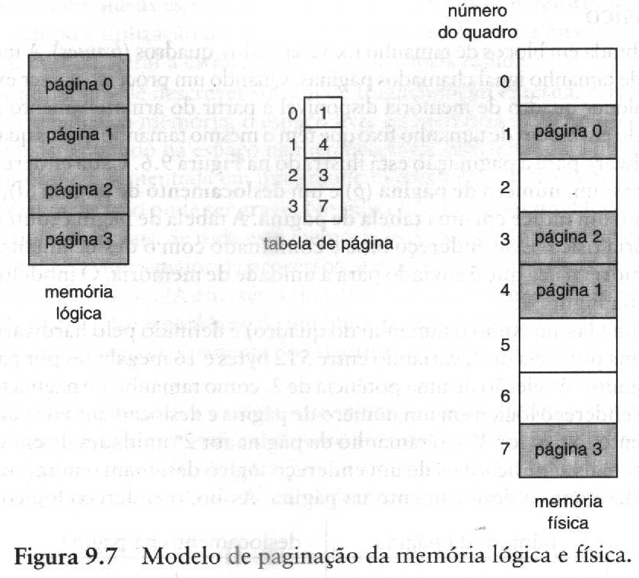
Método Básico

Slide 13
Método Básico
Como exemplo, usando um tamanho de página de 4 bytes e uma memória física de 32 bytes (8 páginas) , mostramos com uma visão de memória de usuário pode ser mapeada na memória física.
O endereço lógico 0 corresponde a pagina o esta no quadro 5.

Slide 14
Método Básico
Assim o endereço 0 e mapeado no endereço físico 20 (=(5x4)+0).
O endereço lógico 3 (pagina 0, deslocamento 3) e mapeado no endereço físico 23 (=5x4+3) .
O endereço lógico 4 corresponde a endereço lógico 4 e mapeado no endereço físico 24(=6x4)+0)

Slide 15
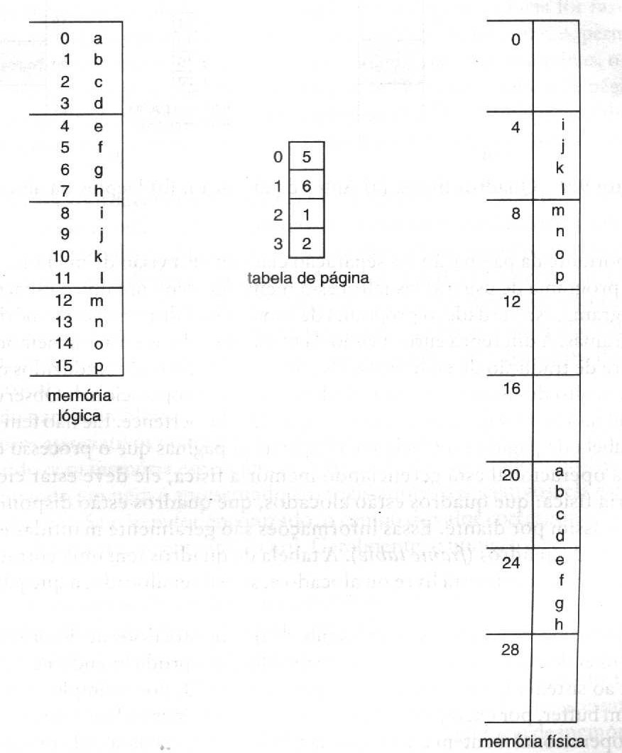

Slide 16
Método Básico
A paginação é uma forma de realocação dinâmica, todo o endereço lógico e associado pelo hardware de paginação a algum endereço físico.
Não existe fragmentação externa, qualquer quadro livre pode ser alocado a um processo que precisa dele.

Slide 17
Método Básico
No entanto pode haver uma fragmentação interna pelo quadro ter um tamanho fixo pode supra-estimará o espaço necessário.

Slide 18
Método Básico
Quando um processo chega no sistema para ser executado, seu tamanho, expresso em páginas , é examinado.
Cada pagina do processo precisa de um quadro.
Assim se o processo precisar de n páginas , deve haver pelo menos n quadros disponíveis na memória.
Se houve n quadros disponíveis, eles são alocados a esse processo que esta chegando.

Slide 19
Método Básico
A primeira página do processo e carregada em um dos quadros alocados, e o numero do quadro e colocado na tabela de pagina para esse processo.
A próxima pagina e carrega em outro quadro e o seu numero de quadro e colocado na tabela de pagina e assim por diante.

Slide 20
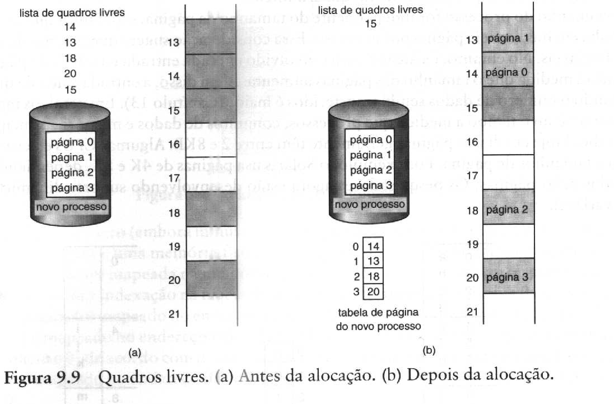

Slide 21
Método Básico
Um aspecto importante da paginação e a separação clara entre a visão de memória pelo usuário e a memória física real.
O programa de usuário visualiza essa memória com um único espaço contiguo, que contem apenas esse programa.
Na verdade o programa de usuário esta disperso na memória física, que também contem outros programas.

Slide 22
Método Básico
A diferença entre a visão de memória pelo usuário esta disperso na memória física, que também contem outros programas.
A diferença entre a visão da memória pelo usuário e a memória física real e reconciliada pelo hardware de tradução de endereços.

Slide 23
Método Básico
Os endereços lógicos são traduzidos em endereços físicos. Esse mapeamento e oculto do usuários e controlado pelo sistema operacional.
Como o sistema operacional esta gerenciado a memória física, ele deve estar ciente dos detalhes de alocação de memória física:
  Que quadros estão alocados
  Que quadros estão disponíveis
  Total de quadros existentes

Slide 24
Método Básico
Esta informação são mantidas em uma estrutura de dados chamada tabela de quadros(frame table)

Slide 25
Proteção
A proteção de memória em um ambiente paginado e obtido por bits de proteção que são associados a cada quadro.
Normalmente esses bits são mantidos na tabela da página. Um bit pode definir uma página para leitura e escrita ou somente de leitura.

Slide 26
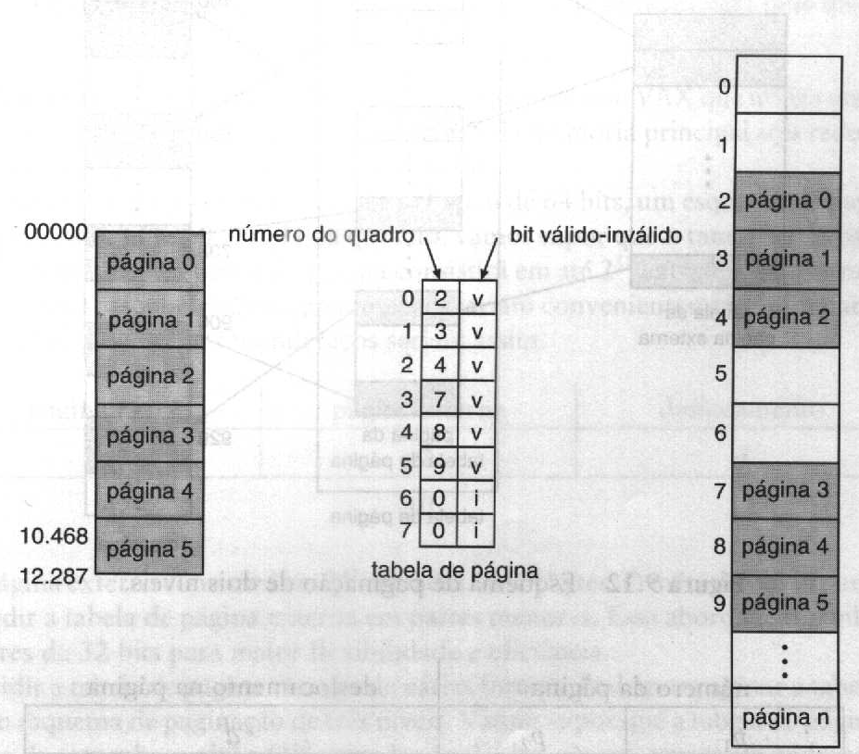
Proteção

Slide 27
Proteção
Por Exemplo:
Em um espaço de endereçamento de 14 bits podemos ter um programa 0 a 10.468 considerando um tamanho de pagina de 2k, os endereços nas paginas de 0 a 5 são mapeados normalmente através da tabela de página.
Qualquer tentativa de gerar um endereço na página 6 e 7 verificará que o bit é invalido.

Slide 28
Paginação Multinível
O so´s atuais suporta um grande espaço de endereçamento lógico tornando a tabela de página muito grande, ocupando desta forma muito espaço na memória.
Uma solução simples e dividir a tabela de página em pacotes menores. Existem várias formas de conseguir esta divisão.

Slide 29
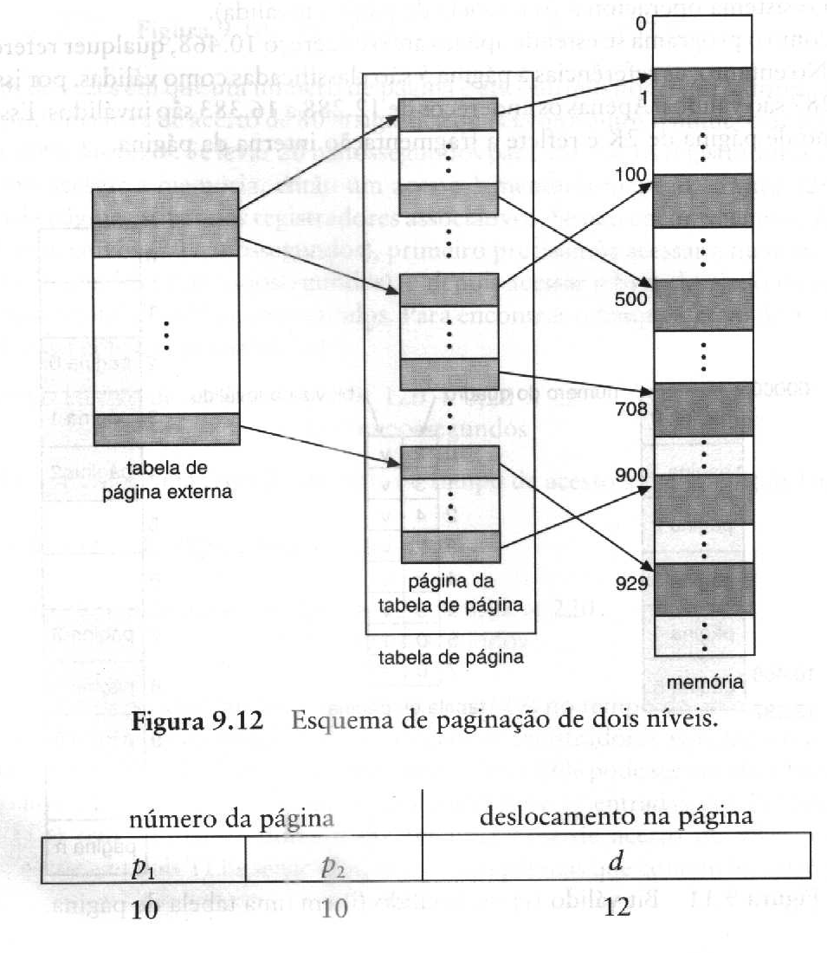
Paginação Multinível
O algoritmo de dois níveis, no qual a tabela de página em si também e paginada.

Slide 30
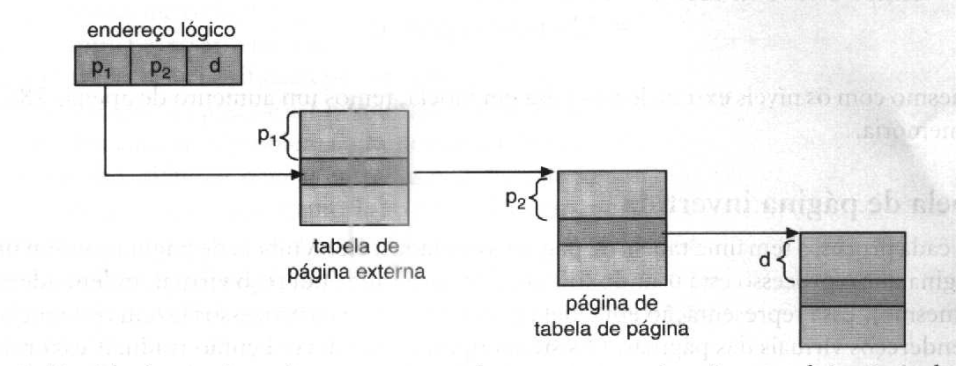
Paginação Multinível
O método de tradução do endereço através da arquitetura VAX suporta a paginação de dois níveis. Os 2bits designam a seção, os proximos 21 a página Lógica e os outros 9 o deslocamento na pagina desejada.

Slide 31
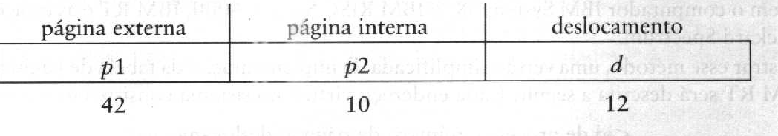
Paginação Multinível

Slide 32
Paginação Multinível
A arquitetura SPARC permite a divisão em 3 níveis e a arquitetura Motorola em 4 níveis.
Considerando que cada nível é armazenado com uma tabela separada na memória converter um endereço lógico para um endereço físico pode fazer uso de quatro acesso a memória dessa forma aumentamos a quantidade de tempo para um acesso a memória.

Slide 33
Tabela de página invertida
Geralmente cada processo tem uma tabela de página associada a ele.
A tabela de página contem uma entrada para cada pagina que o processo esta usando.
Essa representação em uma tabela e natural, já que os processos fazem referencia as paginas através dos endereços virtuais das Paginas.

Slide 34
Tabela de página invertida
O sistema operacional deverá então traduzir essa referência em um endereço da memória física.
Como a tabela e classificado por endereço virtual, o sistema operacional pode calcular onde na tabela está a entrada do endereço físico associada e usar este valor diretamente.

Slide 35
Tabela de página invertida
Uma das desvantagens desse método e que cada tabela da pagina pode consistir em milhões de entradas.
Essas tabelas consomem grande quantidade de memória física, que é necessária apenas para controlar como a outra memória física está sendo usada.

Slide 36
Tabela de página invertida
Para resolver este problema e utilizado uma tabela de página invertida. Uma tabela de pagina invertida te uma entrada para cada página real (quadro) de memória.
Cada entrada consiste no endereço virtual da página armazenada naquela posição de memória real, com informações sobre o processo que é proprietárioda pagina.
Assim so existe uma tabela de pagina no sistema, e ela so tem uma entrada para cada página de memória física

Slide 37
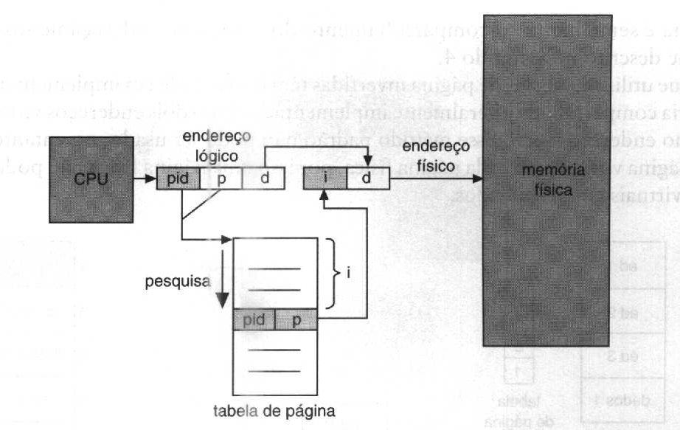
Tabela de página invertida

Slide 38
Tabela de página invertida
Embora esse esquema reduz a quantidade de memória necessária para armazenar cada tabela de página, ela aumenta o tempo necessário para pesquisar a tavela quando ocorre um referencia de pagina.
Como a tabela invertida e classificada por endereços fisicos, mas as pesquisas são feitas com endereços virtuais a tabela inteira precisa ser pesquisada para encontrar uma referencia.

Slide 39
Questões
O que é paginação e quais as suas vantagens?
O que é a tabela de página ?
Como funciona o método básico de paginação?
Por que precisamos utilizar o método multinivel de paginação?

